Slide 1

Отчет по учебной практике по ПМ.02.Осуществление интеграции программных модулей.
Мариничева Ксения Андреевна 21П-1
Руководитель практики от колледжа Махнев А.А.

Slide 2
Анализ предметной области
Медицинская лаборатория предоставляет специализированные услуги по проведению исследований биоматериалов для поликлиник города.
Ключевыми заинтересованными сторонами, участвующими в деятельности медицинской лаборатории, являются:
Лаборанты и администраторы лаборатории, использующие десктопные приложения
Пациенты, использующие мобильное приложение
Врачи и медицинские работники поликлиник, заказывающие исследования и получающие результаты
Администрация лаборатории, управляющая общей работой и финансами

Slide 3
Анализ предметной области
Основные бизнес-процессы в медицинской лаборатории включают:
Прием биоматериала: Биоматериал поступает в лабораторию от поликлиник города.
Регистрация биоматериала: Биоматериалу присваиваются уникальные идентификаторы, и он регистрируется в единой базе данных лаборатории.
Проведение исследований: выполняются различные специализированные исследования на основе типа биоматериала и заказанных исследований.
Интерпретация результатов: Лаборанты анализируют результаты исследований и выдают отчеты, содержащие интерпретации и комментарии.
Выдача отчетов: Отчеты предоставляются врачам, пациентам и другим заинтересованным сторонам.
Хранение и архивирование биоматериала: Биоматериал хранится в соответствии с установленными сроками и протоколами.

Slide 4
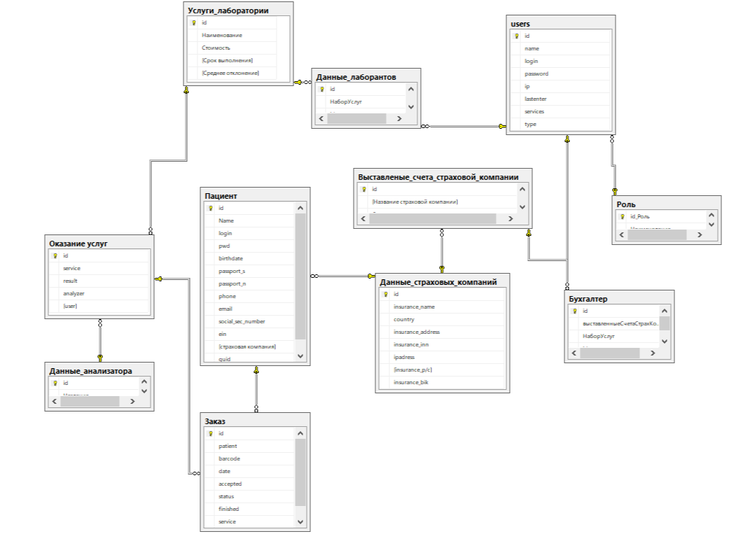
ERD-Диаграмма

Slide 5
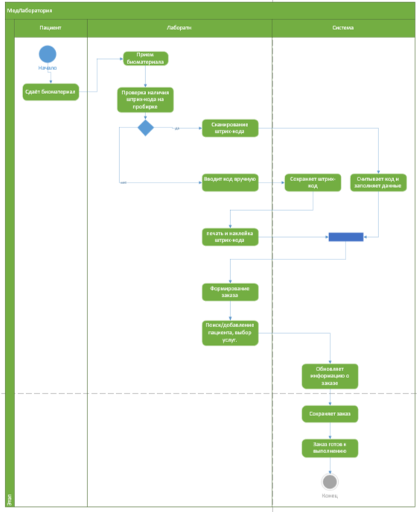
Диаграмма деятельности

Slide 6
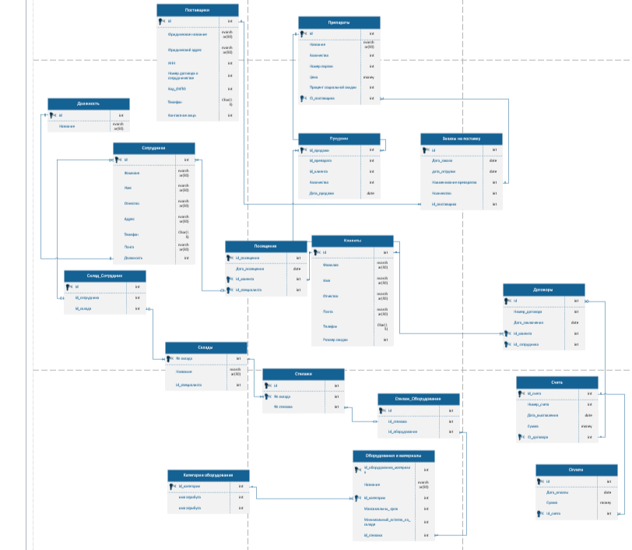
ER диаграмма ИС «Аптека»

Slide 7
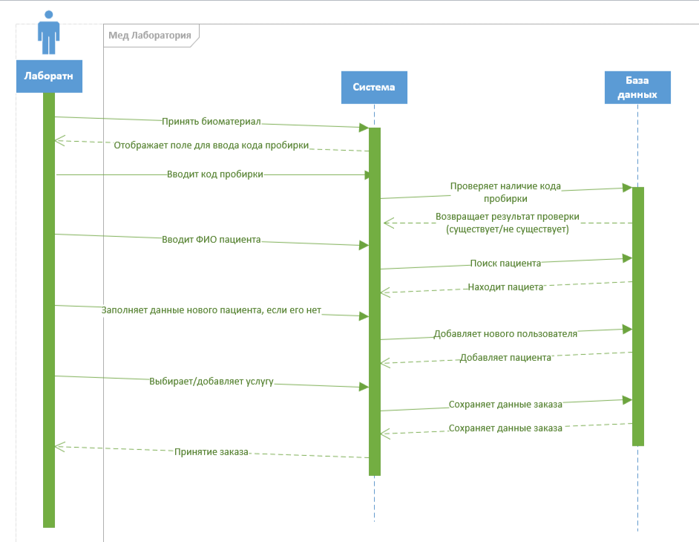
Диаграмма последовательности

Slide 8
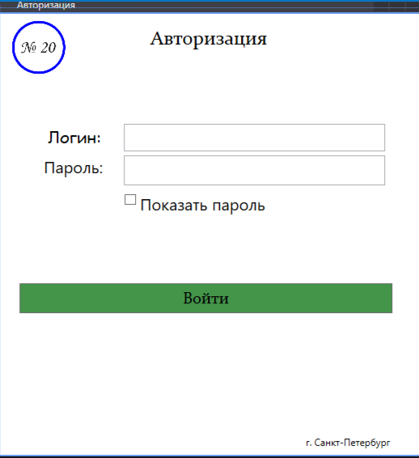
Окно авторизации пользователей
Приложение для Медицинской Лаборатории

Slide 9
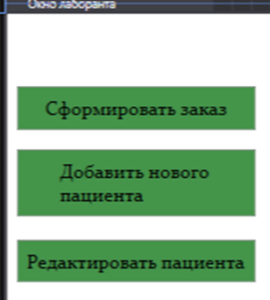
Главное окно лаборатна

Slide 10
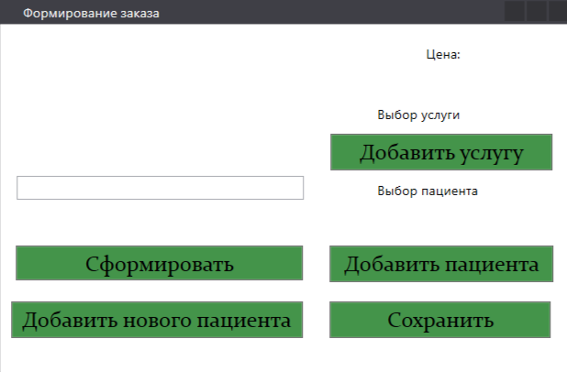

Slide 11
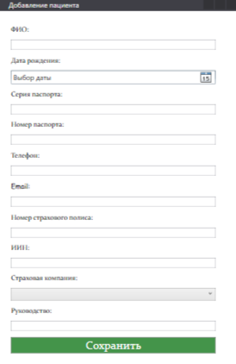
Добавление пациента

Slide 12
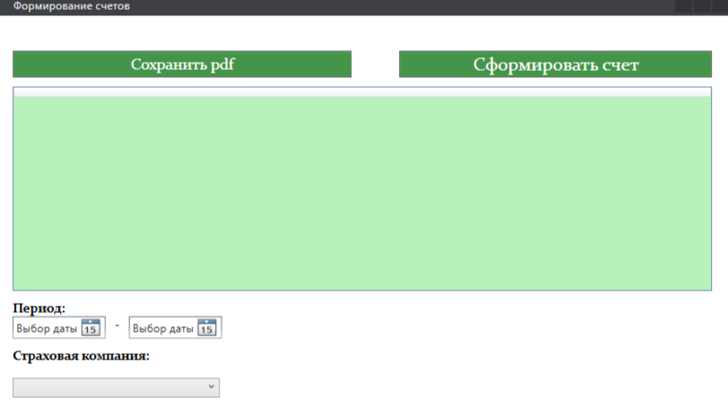

Slide 13
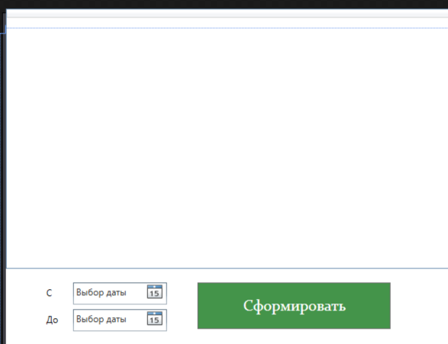

Slide 14
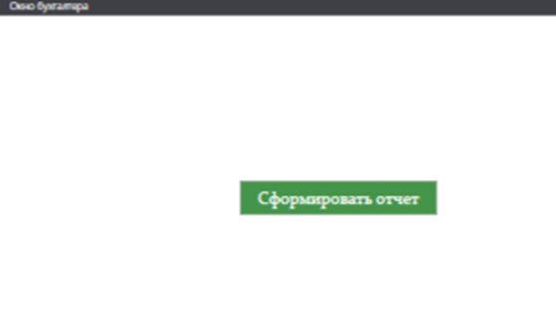
Окно бухгалтера

Slide 15
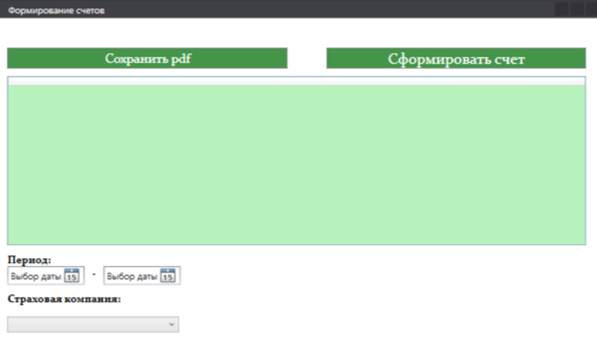

Slide 16
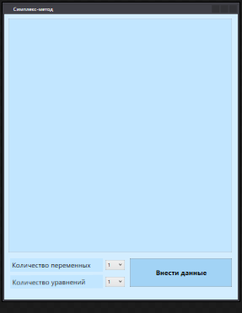
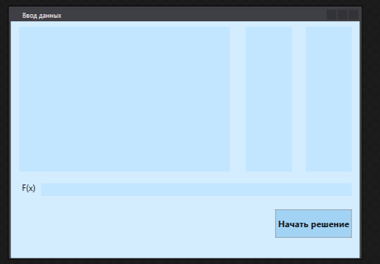
Математическое моделирование
Cимплекс-методом

Slide 17
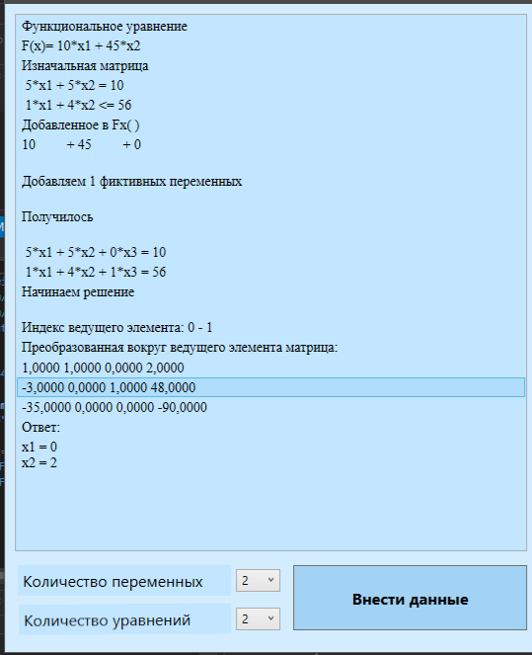
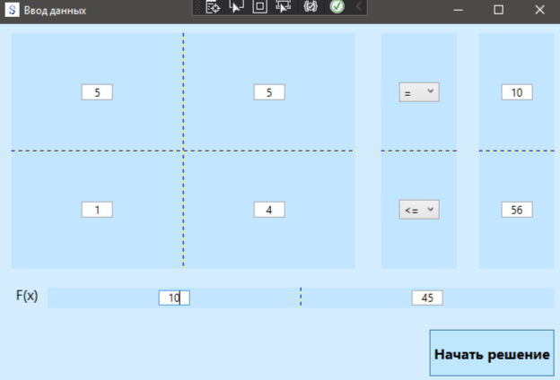
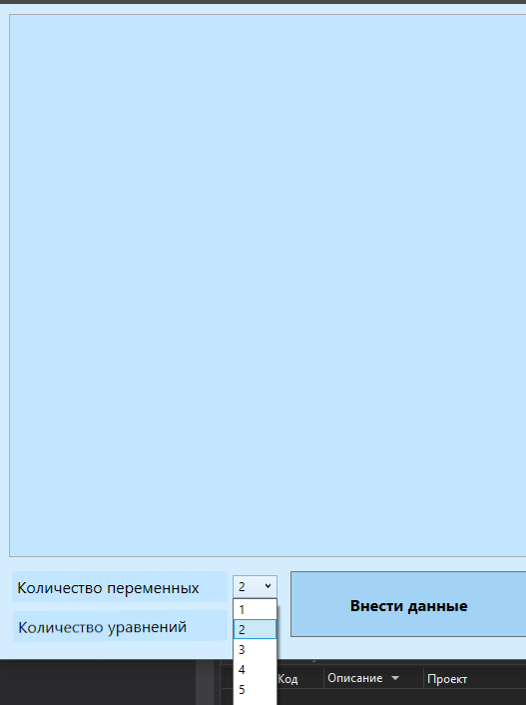
Пример использование

Slide 18
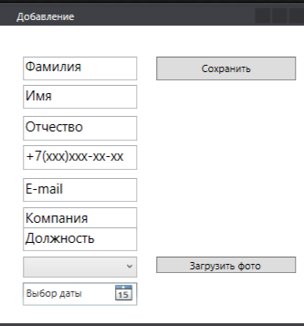
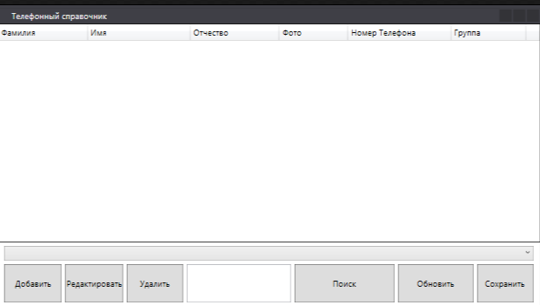
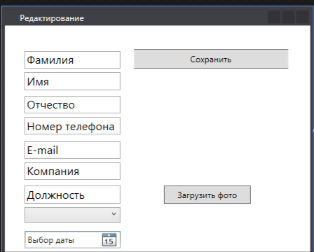
Телефонный справочник

Slide 19
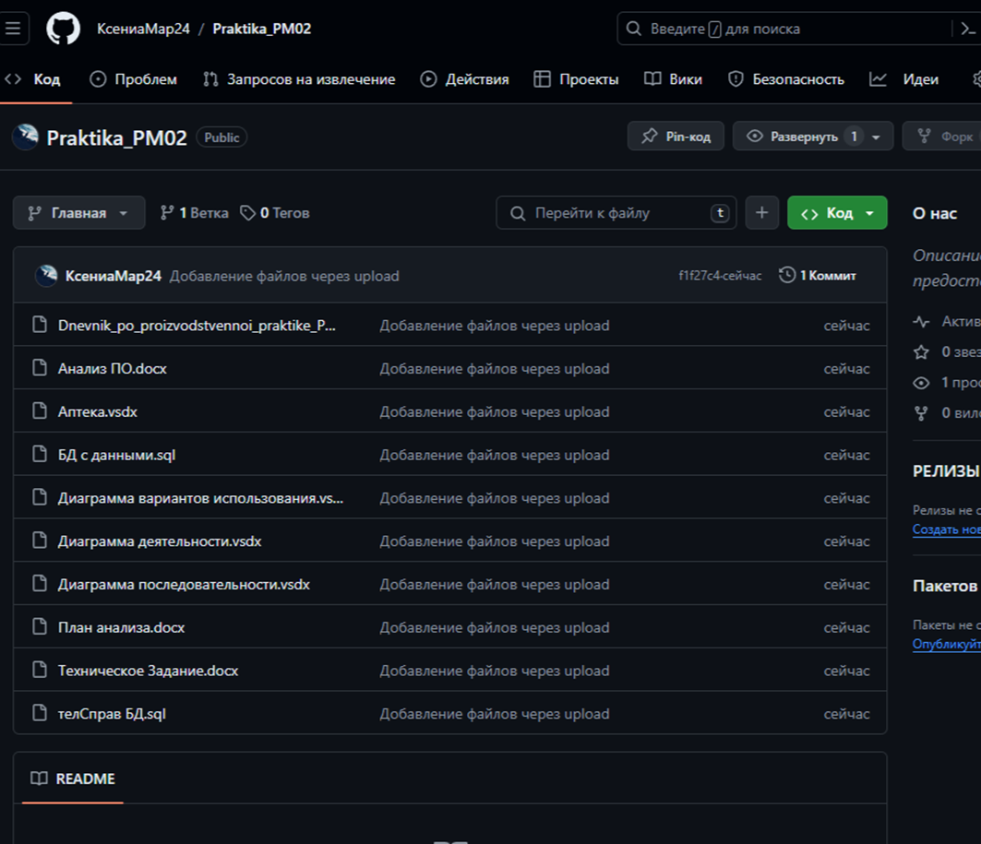
Работа в системе контроля версий
За все время практики я работала с системой контроля версий GitHub. Я создала несколько репозиториев, в которые загружала все выполняемые мной задания:

Slide 20
Спасибо за внимание

